Slide 1
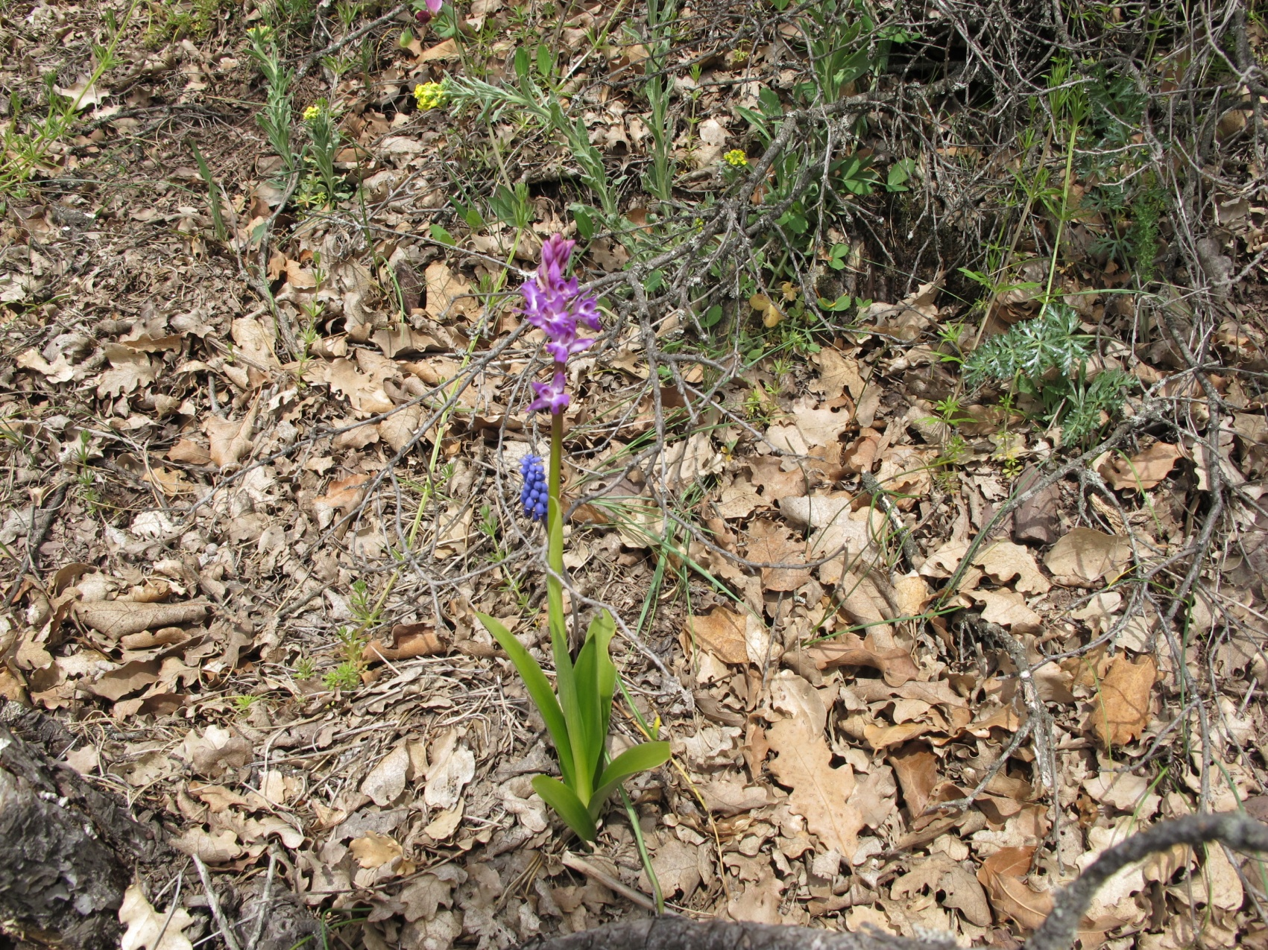
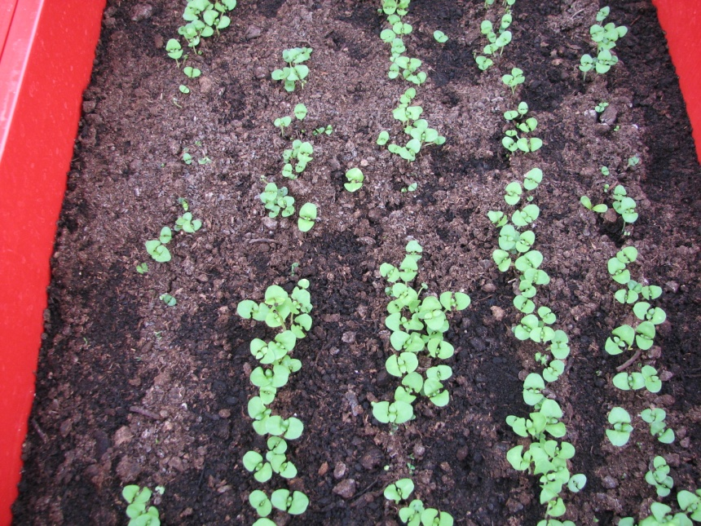
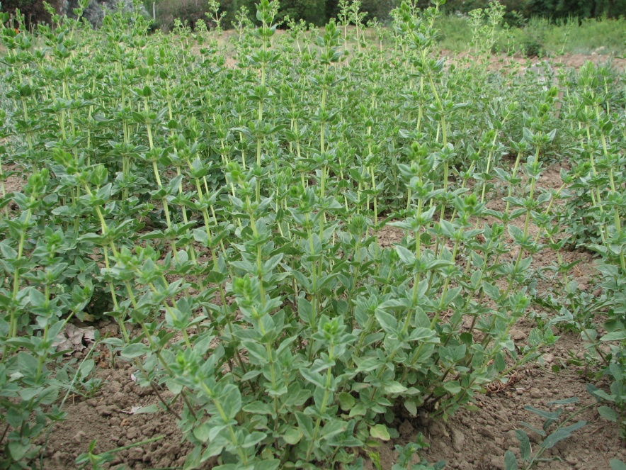
İKLİM FAKTÖRLERİ
1-)IŞIK:
Fotosentez için mutlak gerekli olup çoğu defa sıcaklıklarla birlikte etki gösterir.Işık bakımından bitkiler tam güneşli ortamlardan ve az ışıklı ortamlarda yetiştirilenler diye gruplandırılır. Çöllerde steplerde ve orman kuşağının üst sınırında yetişen bitkiler tam ışıklı ortamda yetişirler. Bazı bitkilerde tam ışıkta yetişmekle birlikte nispeten hafif gölgeli ortamlardada yetişebilirler. Ör: Kanarya otu kekik papatya gibi bitkiler…
Özellikle orman altı bitkileri gölgeli ortamlarda daha iyi gelişme gösterirler. Ör: Orkide, salep
Işık bitkilerin çimlenmesinede etkili olup bazı bitkiler ışıklı ortamlarda bazı bitkiler ise karanlık ortamlarda çimlenir.Işıkda çimlenme özelliği gösteren bitkilerin tohumları ya toprak yüzeyine ekilip hafif bastırılmalı veya en fazla 1 cm derinliğe kadar ekilmelidir. Aksi taktirde çimlenme göstermez. ÖRNEK: Fesleğen, Tere, Papatya, Karaman Kimyonu, Mercan Köşk, Nane, Kekik, Kereviz, Oğulotu gibi bitkilerin tohumları ışıkta çimlenir.
Fesleğen Ocimum basilicum Kültür
Mercan Köşk Origanum vulgare Kültür

Slide 2
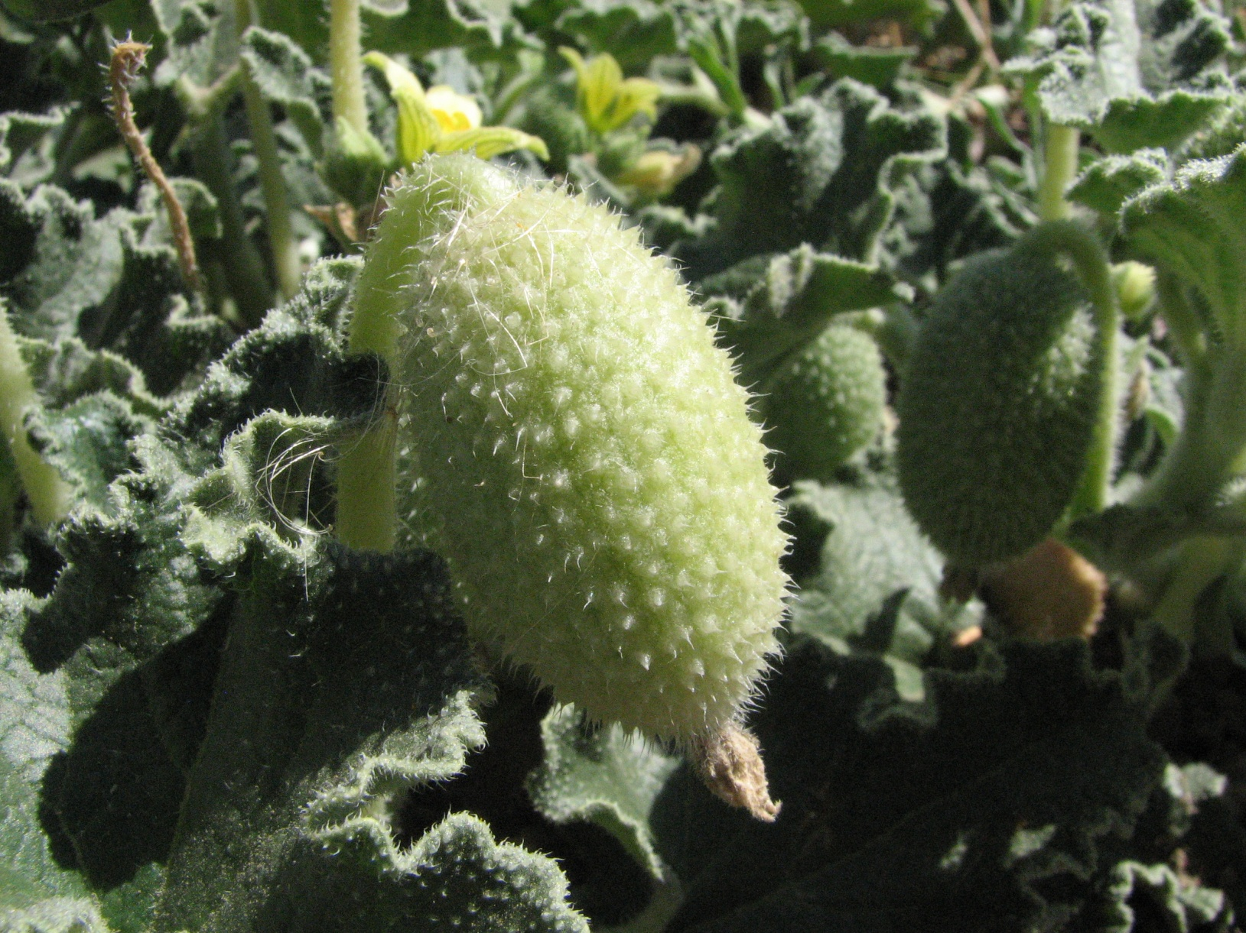
Işık, bitkilerin etken maddelerinede tesir eder, özellikle ışıklı ortamda yetişen tıbbi bitkilerde ‘gölgeleme’ veya ‘gölgeli ortamlar’ etken madde miktarını azaltır. Uçucu yağ taşıyan bitkilerin hemen hemen tamamında, gölgeli ortamlar, uçucu yağ oranını azaltmaktadır.
Işık bitkilerin morfolojik özelliklerinide etkiler.Yoğun ışıkta yetişen bitkilerde yaprak yüzeylerinde küçülme ve yapraklarda kalınlaşma görülürken boylarındada küçülme ortaya çıkar.
Gölgeli ortamlardaki bitkilerde yapraklar ince ve geniş olup bitki boylarıda uzun olur.
Işıklanma süreside bitkinin gelişimine ve çiçeklenmesine etki eder.

Slide 3
2-)SICAKLIK
Sıcaklık bitkilerin yayılışını belirleyen en önemli iklim kriterlerinden olup ekstrem sıcaklıklar ve bitkinin gelişme dönemindeki sıcaklıklar bitkinin yetişme alanlarını sınırlar.Tropik bölgelerde yetişen bitkilerin pek çogunda +15 C nın altındakı sıcaklıklarda büyüme olgunlukları, +5C altındaki sıcaklıklarda ise zararlanma görülürken,kutuplarda bitkiler çok düşük sıcaklıklara dayanabilirler.
Bazı kışlık otlarının -46C kadar dayandığı tespit edilmiştir.Birçok bitki türleri için 35-40 C üzerindeki sıcaklıkalr olumsuz etki gösterir.
Her bir bitki için optımum gelişme sıcaklıgı farklı olmakla birlikte birçok bitki 10-30 arasındaki sıcaklıklarda iyi gelişme gösterir.
Sıcaklık bitkilerin çimlenmesini etkili olduğundan minumum çimlenme sıcaklıkları bitkilerin ekim zamanı acısından önem gösterir. Düşük sıcaklıkta çimlenenler erken,yüksek sıcaklıkta çimlenen bitkiler ise geç ekilirler. Tere, papatya 3Cden itibaren çimlenebilirken oğul otu adaçayı mercanköşk fesleğen gibi bitkiler +16 +18 C den itibaren çimlenme gösterilir.
Bitkilerin sıcaklığı dayanıklı olup olmayışları kışlık ve yazlık ekilip ekilmeyeceğinide belirler düşük sıcaklıklara dayanıklı olmayan tropik bitkiler diğer yerlerde yaşam şartlarında yetiştirilebilirler veya kışı serada geçirmelerı gerekir. Dereotu hatmi melekotu karaman kımyonu gibi bitkiler çok düşük sıcaklıklarıda dayanıklıdırlar. Papatya ebegümeci sarımsak peygamber çiçegi gibi bitkiler dona dayanıklıdır. Fesleğen dereotu oğul otu kırmızı bıber boru çiçegi gibi bitkiler düşük sıcaklıklara cok hassastır.

Slide 4
Sıcaklık x kalite ilişkileri
Sıcaklık tıbbı bitkilerin etken maddelerinde tesir eder. Özellikle fazla yüksek sıcaklıklara ve bılhassı yüksek gece sıcaklıklara bitkilerde etken madde oluşumunu azaltır.
Optımum sıcaklıkda tıbbı bitkilerin ucucu yag miktarı glikozit miktarı ve alkoıt mıktarından artış gözükür.
Yıllık ortalama sıcaklık degerıde bıtkının etken maddelerı üzerinde tesir eder.
Fotosentez ve sıcaklıga baglı olarakda bitkilerin gün içinde etken madde oranlarında da değişim görülmektedir veya görülebilir.
Bazı tıbbı bitkilerin tohumlarının çimlenmesi için düşük sıcaklık gerekir.Bunlar mutlaka kışlık olarak ekilmelidir.

Slide 5
3-) YAĞIŞ
Yağış,yağışın dagılımı ve topraktaki düzeni bitkilerin yetiştirilmesinde önemlı rol oynar aynı zamanda morfolojık özellikleride etkilidir.
Kurak yerlerde yetişen bitkilerde yaprak alanları iyice küçülür tüylülük artar. Bazı yapraklar dikene dönüşür. Ör: kayışkıran
Nemli yerlerde yetişen bitkilerde ise yaprak alanları iyice genişler ve yapraklar incelir. ÖRNEK: nilüfer
Bitkilerin gelişme dönemindeki düzenli yağışlar bitki gelişimini olumlu yönde etkiler.Aşırı yağışlar özellikle kök gelişimini durdurur bazı soğanlı bitkilerde topraklarda su birikmesi ve soğanların ölmesıne neden olur.
Topraküstü organlarından yararlanarak bitkilerde dolu şeklinzdeki yağışlar daha fazla olumsuz etki yapar.
Kediotu sinir otu atroba yaban kerevizi gibii bitkiler nemli yerler için uygundur.
Papatya çayır kımyonu ebegümeci haşhaş civan perçemi tarla menekşesi(yabani menekse) yağış ve kuraklık bakımından daha geniş bir yayılım gösterirler.

Slide 6
4-)RÜZGAR
Rüzgar bitkilerin yetiştiriciliği açısından önemli olup hem bitkilerin yetiştiriciliğinde hem yayılışında hemde döllenmelerinde etkilidir.
Sıcak ve kuru rüzgarlar bılhassa ilk gelişme döneminde olumsuz etki gösterirler.Şiddetli rüzgarlar yağışlardan sonra veya sulanmadan sonra estiğinde bitkilerin yatmalarında sebeb olur.Kök sistemi iyi gelişmemiş bitkilerde daha çok zararlıdır, bu gıbı bıtkıler tarla sınırlarını veya sıralar arasına koruyucu yüksek boylu bitkiler veya çalımsı bitkiler yetiştirilerek rüzgara karsı bıtkıler korunabılır.
Özellikle yabancı döllenen bitkilerde rüzgar döllenmeyi olumlu yönde etkıler.
Bitkilerin olgunlasma dönemlerınde kuvvetli rüzgarlar tohum dökulmesıne veya ürün kaybına neden olur.
Tıbbı bitkilerin çogu yabani karakterli oldugundan bu şekilde zararlar cok sık ortaya cıkar.

